Slide 1

세미 프로젝트 - #1
5조 Café Master
박선영 문재윤 간정진 이현성

Slide 2
5조 Café Master
목차
주제선정 이유
팀 역할 분배
피그마 및 기능설명
완성 화면 이미지
어려웠던 점 이야기
프로젝트를 후기
구현 페이지 사용영상

Slide 3
5조 Café Master
주제 선정 이유

Slide 4
5조 Café Master
더 이상 영화리뷰는 멈춰!
다양한 기능을 넣어볼 수 있을 것 같았다

Slide 5
5조 Café Master
팀 역할 분배
박선영(팀장 / Front-end)
분위기 메이커
거의 모든 화면의 꾸미기를 담당
문재윤(발표 / Back-end)
분위기 메이커
CRUD 기능 구현
간정진(PPT / Back-end)
리액션 좋은 묵묵한 고수
ACCOUNT 기능 구현
이현성(PPT / rubber-duck)
5분 대기조
여기저기 왔다 갔다 깍두기

Slide 6
5조 Café Master
피그마 및 기능설명

Slide 7
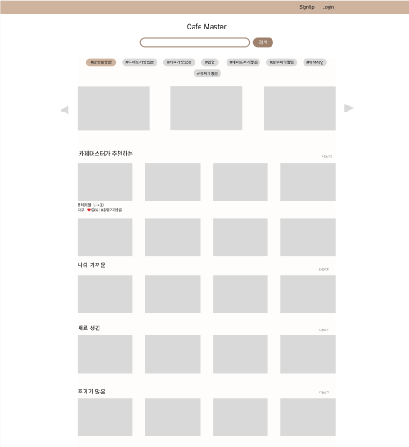
5조 Café Master
프로젝트 – 피그마(Figma)
Index.html
회원가입/로그인
검색창
테마 옵션 라디오 버튼
선택 테마 캐러셀
추천 카테고리 더보기
추천 카테고리

Slide 8
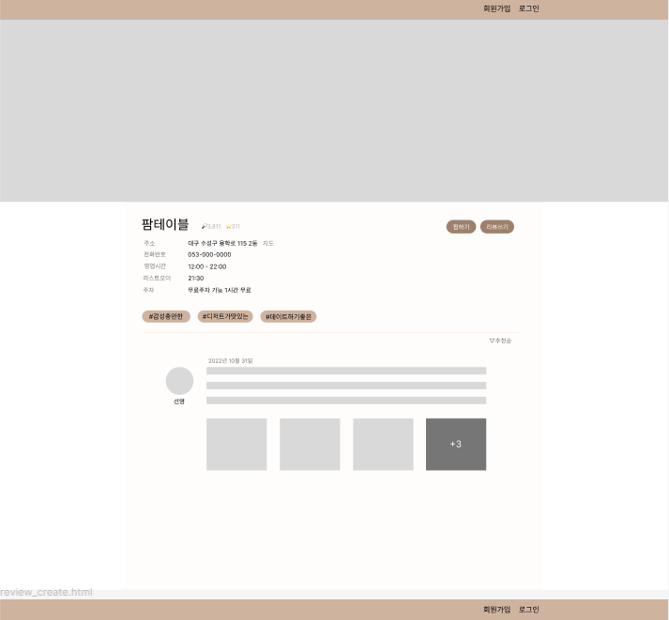
5조 Café Master
프로젝트 – 피그마(Figma)
detail.html
찜? 좋아요? 즐겨찾기?
리뷰 작성
가게 상세정보
해당 카페의 후기

Slide 9

5조 Café Master
프로젝트 – 피그마(Figma)
Create_comment.html
테마 선택 체크박스
글 작성
사진 첨부
리뷰 등록

Slide 10
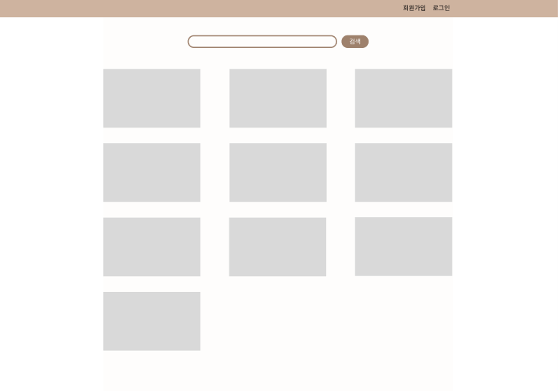
5조 Café Master
프로젝트 – 피그마(Figma)
search.html
검색 결과

Slide 11
5조 Café Master
프로젝트 후기

Slide 12

5조 Café Master
박선영
- 즐거웠다
문재윤
- 즐거웠다
간정진
- 즐거웠따
이현성
- 즐거웠다

Slide 13
5조 Café Master

Slide 14
5조 Café Master

Slide 15
5조 Café Master

